Slide 1



Text Mining Final Project
用澳洲新聞頭條分析經濟指標動向
彭盛皓、熊才誠、鍾秉瀚、陳岳緯

Slide 2
Why we want to set this topic?

Slide 3






Why we want to set this topic?
關注時事
成員組成
資料搜集

Slide 5



Vectorizer Building
Feature Selection
Training Model

Slide 6
Sklearn TFIDF
Word2Vec
BERT
Pros:
Pros:
Pros:
能過濾掉一些常見的卻無關
緊要的詞語，同時保留影響
整個文本的重要字詞
考慮詞與詞之間的關係
Embedding 維度少 導致運算速度較快
通用性強，適用各種NLP
適用無監督學習
考慮上下文，因此不容易 出現單詞歧義的問題
Cons:
Cons:
Cons:
不能反應詞的位置
TFIDF並不能用來說明特 徵詞重要與否，只是用 來區分不同文檔
在監督式學習表現較好
詞的向量是一對一的關係 無法解決多義詞的問題
Word2Vec是一種靜態 的方式，通用性強但無法 針對特定任務做動態優化
需要Pre-trained Model 存儲空間及運算要求大
可能需要做大量 Parameters Tuning
Vectorizer Building
Feature Selection
Training Model

Slide 7
Sklearn TFIDF
Word2Vec
BERT
Pros:
Pros:
Pros:
能過濾掉一些常見的卻無關
緊要的詞語，同時保留影響
整個文本的重要字詞
考慮詞與詞之間的關係
Embedding 維度少 導致運算速度較快
通用性強，適用各種NLP
適用無監督學習
考慮上下文，因此不容易 出現單詞歧義的問題
Cons:
Cons:
Cons:
不能反應詞的位置
TFIDF並不能用來說明特 徵詞重要與否，只是用 來區分不同文檔
在監督式學習表現較好
詞的向量是一對一的關係 無法解決多義詞的問題
Word2Vec是一種靜態 的方式，通用性強但無法 針對特定任務做動態優化
需要Pre-trained Model 存儲空間及運算要求大
可能需要做大量 Parameters Tuning
Vectorizer Building
Feature Selection
Training Model

Slide 8
Sklearn TFIDF
Pros:
能過濾掉一些常見的卻無關
緊要的詞語，同時保留影響
整個文本的重要字詞
min_df = 100, ngram_range = (1, 3)
min_df = 100
default
提供三種TFIDF
Cons:
最小出現詞頻訂在必須大於100次，允許tri-gram 和 bi-gram
不能反應詞的位置
TFIDF並不能用來說明特 徵詞重要與否，只是用 來區分不同文檔
在監督式學習表現較好
最小出現詞頻訂在必須大於100次
Dictionary Size: 9736, 7551, 97534
Vectorizer Building
Feature Selection
Training Model

Slide 9
Feature Selection
reducing the number of input variables when developing a predictive model
Stop Words
Numbers
TFIDF 已經處理
去除非普遍化變因
Vectorizer Building
Feature Selection
Training Model

Slide 10
Training Model → Linear DNN Model
Vectorizer Building
Feature Selection
Training Model

Slide 11
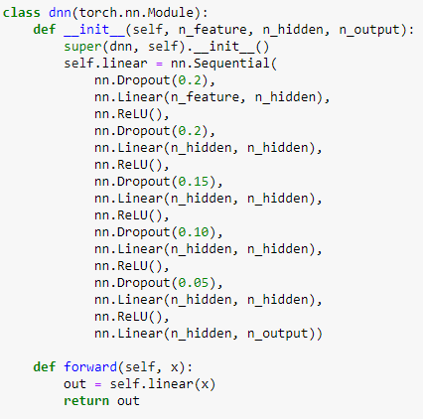
Dropout
Input Layer
Dropout
Hidden Layer
Dropout
Hidden Layer
Dropout
Hidden Layer
Dropout
Hidden Layer
Dropout
Output Layer
Vectorizer Building
Feature Selection
Training Model

Slide 12
Hyperparameters
100
0.001
ADAM
Optimizer
Epochs
Learning Rate
Vectorizer Building
Feature Selection
Training Model

Slide 13
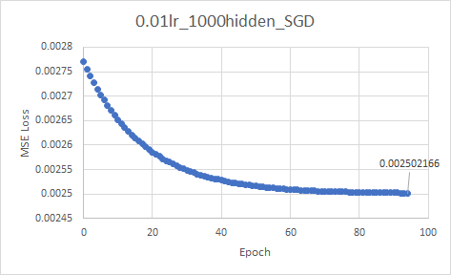
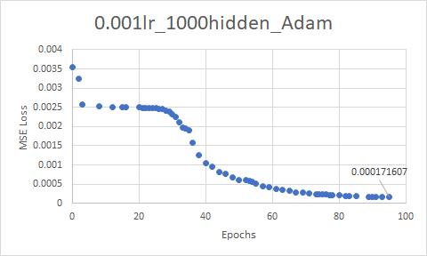
Learning Curve
BEFORE FINETUNE
AFTER FINETUNE
Vectorizer Building
Feature Selection
Training Model

Slide 14



Future Plans
加強Feature Selection
求出更精準的training data
嘗試不同國家之經濟指標
以及訓練集，查看適配性
找尋除了經濟指標外
能反映國家發展的指標做新模型

